Slide 1
Självorganisation, komplexitet och emergens Självorganisation och kaos
Torsdag 28/1 13:15-14:00
SEE075 – Evolution och självorganisation i biologiska system, 5 hp
LP3, 2021 – Globala System
Claes Andersson, Fysisk Resursteori, Chalmers tekniska högskola, claeand@chalmers.se

Slide 2
Föreläsningens lärandemål
Förståelse, och förmåga att redogöra, för begreppet självorganisation
Förståelse, och förmåga att redogöra, för begreppet kaos

Slide 3
Litteratur
Camazine et al. (2003:7-27)
Camazine, S., Deneubourg, J.-L., Franks, N. R., Therulaz, G., & Bonaneau, E. (2003). Self-organization in biological systems. Princeton University Press.

Slide 4
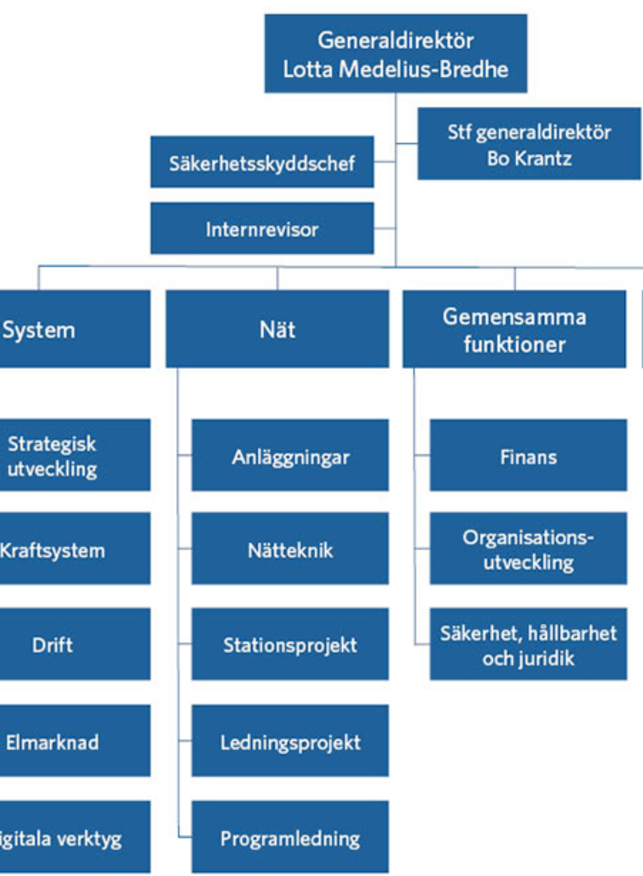
Top-down och bottom-up
1/24
Simon’s Near-Decomposability osar av top-down.
Top-down betyder att vi tittar på ett problem ”uppifrån”.
Vi plockar isär det i delproblem – i nivå efter nivå.
Vi kan då lösa varje delproblem (nästan) för sig och sätta ihop systemet.
Till exempel, vi kan utöka lagringsutrymmet på datorn utan att förstå någonting om hur lagringsenheter fungerar.
Vi behöver bara hantera interfaces mellan modulerna i hierarkin: protokoll, befattningar, verksamhetsbeskrivningar, etc.

Slide 5
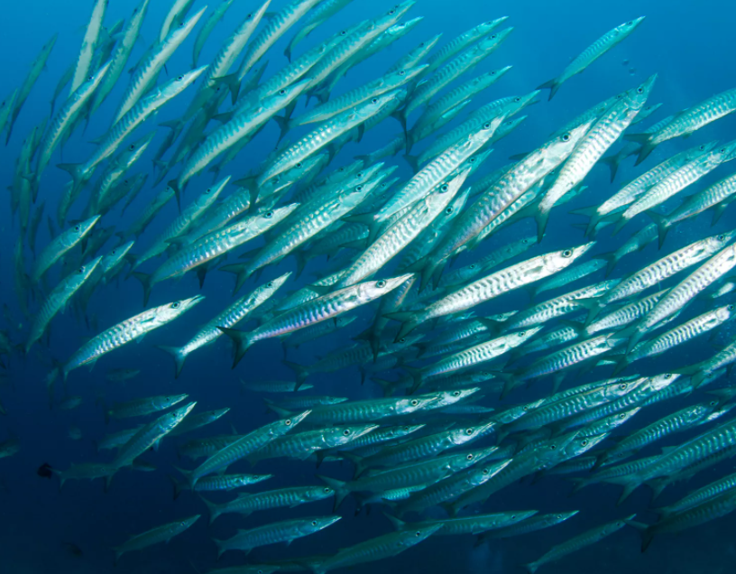
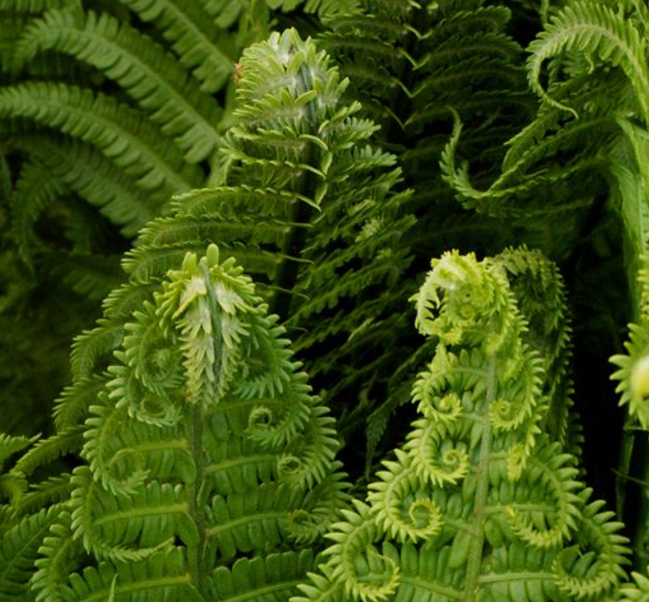
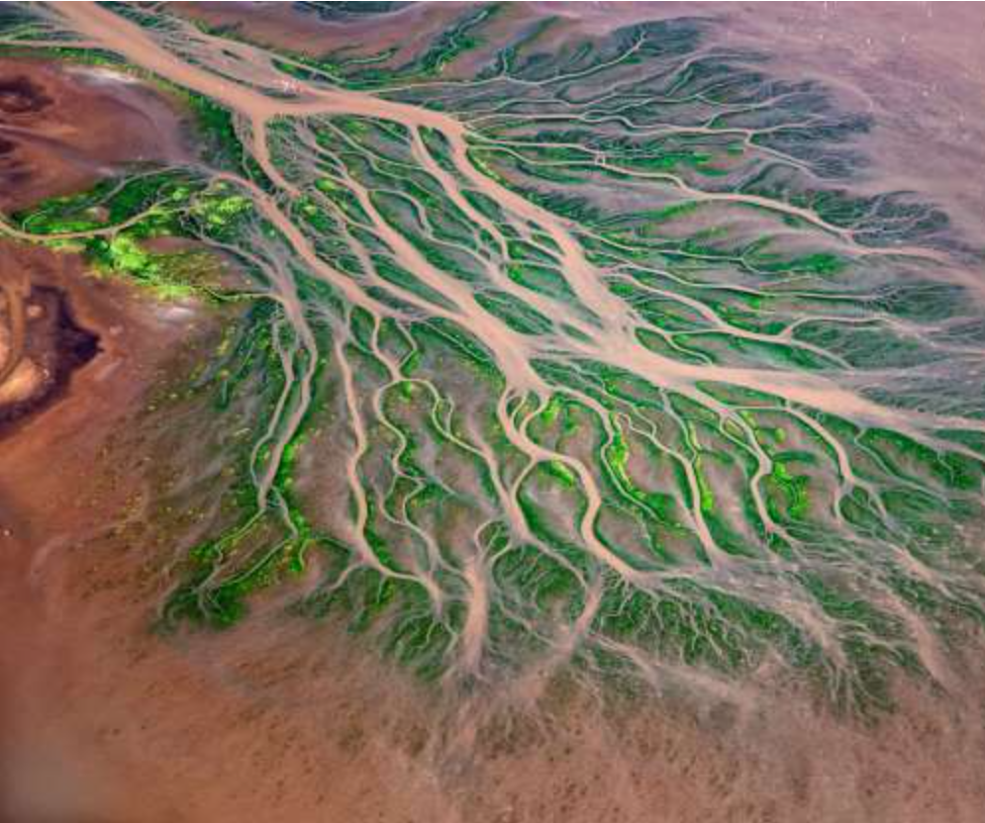
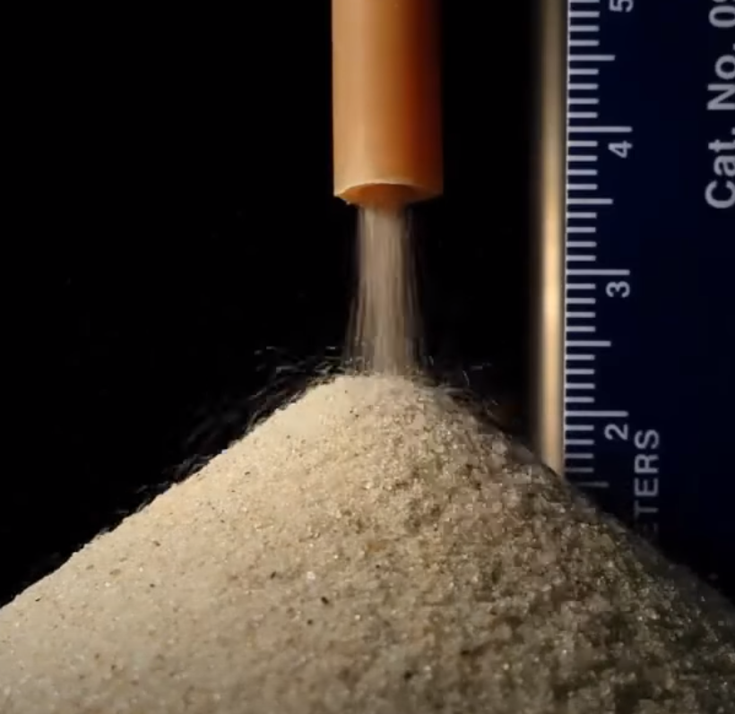
Bottom-up och självorganisation
2/24
Organisation förutsätter dock inte att det finns en central och övergripande process.
”Self-organization is a process in which pattern at the global level of a system emerges solely from numerous interactions among the lower-level components of the system. Moreover, the rules specifying interactions among the system’s components are executed using only local information, without reference to the global pattern.”
Camazine et al. (2003:8)

Slide 6
En högre ordnings naturlagar?
3/24
Det vi ser till vänster är typer av mönster som hela tiden återkommer i naturen.
Vissa är adapterade, andra inte.
De som inte är adapterade repeteras för att grundläggande egenskaper hos små saker hela tiden ger upphov till samma mönster i de stora saker som de blir delar av.
De som är adapterade använder sig av sådana mönster, kombinerar och justerar dem genom att de små sakerna (organismer) adapteras för att interagera så att de alstrar specifika mönster tillsammans.
Självorganisation uttrycker naturens grundläggande regler på högre och högre nivåer. Särskilt höga nivåer uppnås när energi finns i former som kan driva processerna men inte i former som förstör strukturerna som byggs upp.

Slide 7
Hur ser självorganisation ut?
4/24
Starar
Låt oss fundera lite på hur stararna kan ha evolverat för att fungera så här.

Slide 8
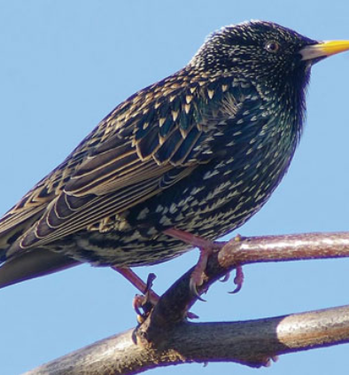
5/24
Det en fördel för staren att vara med i flocken.
Men, det är oviktigt exakt vad flocken gör så länge den böljar runt och förvirrar.
Flocken gör ingenting avancerat, den är som ett flygande fiskstim.
Starens förmåga är en relativt enkel förlängning av en förmåga att undvika hinder som alla fåglar har och behöver.
Flockar händer nästan automatiskt när de där hindren är andra fåglar – som fungerar exakt likadant.
Det är alltså inte jättesvårt att föreställa sig hur flockar uppstår evolutionärt.

Slide 9
Det finns betydligt mer avancerade exempel
6/24
Sociala insekter saknar också ledare. De kommunicerar med taktila signaler, doftsignaler och via de förändringar de utför i omgivningen (stigmergi).
Detta är inte bara en enkel utsträckning av insekters vanliga egenskaper! Myror är helt specialiserade till livet inom det betydligt mer organiserade resultatet av sin samverkan.

Slide 10
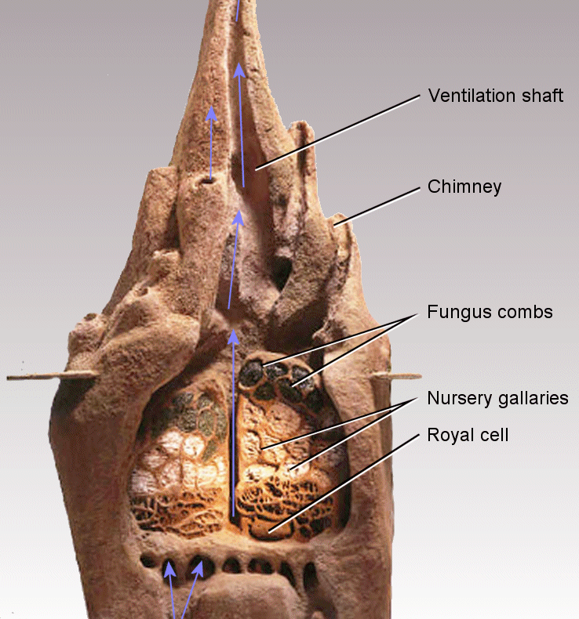
Myrkolonin var dessutom ett väldigt simpelt exempel
7/24
Termiter samarbetar för att bygga stackar som är organiserade inte alls olikt hur organismer är organiserade.
Delarna har olika funktioner i en helhet som exempelvis ventilerar och håller temperaturen konstant som en helhet.
Det finns olika funktionella rum där termiterna bland annat föder upp ungar och odlar svampar.
Sociala insekter tar självorganisation mycket längre än stararna!
Hur är det möjligt? Varför gör inte alla djur det?

Slide 11
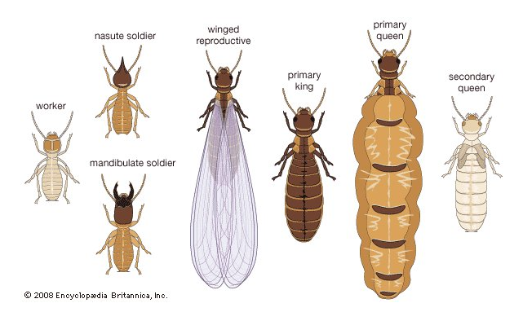
8/24
Fluga
Development
Organism
Selektion
Precis som våra celler så kan bara ett fåtal termiter i kolonin alstra avkomma.
Termiterna genereras ur en och samma genuppsättning – nämligen drottningens.
Sterila termiter saknar evolutionära motiv att fuska – precis som våra kroppsceller.
Det är ju termitgruppen som helhet som fortplantar sig, inte den enskilda termiten.
Kolonins egenskaper selekteras som en helhet - precis som flercelliga organismers kroppar selekteras som helheter.
De är därmed en slags organismer och det vi ser som organismer är delar av denna organism.
Development
Typ 1
Katedraltermit
Development
Typ 2
Development
Koloni
Development
Typ 3

Slide 12
9/24
För evolutionen blir stacken alltså ett top-down-problem.
Men detta måste lösas via termiternas kroppar – vad de utför via sina nedärvda genetiska recept för termitkroppar.
Egentligen exakt samma sak som med flercelliga organismer och deras celler.
Evolutionärt anpassad självorganisation ger alltså upphov till hierarki och near-decomposability.
Det är inte helt lätt att skilja top-down och bottom-up åt i alla lägen!

Slide 13
10/24
Evolutionen kan bygga adaptiva helheter av starar – men endast helheter där enskilda starar inte kan fuska.
Det villa säga: dra nytta av flocken utan att själva bidra till den.
Starar som fuskar gynnas i selektionen eftersom starar kan fortplanta sig separat.
Fuskande starar blir då vanligare och vanligare – stararna som samarbetar tjänar inte längre på samarbetet… samarbetet kollapsar.
Fusk begränsar starkt evolutionens möjligheter att bygga adaptiv organisation.
Samarbete och självorganisation är alltså vanligt mellan individer och arter… men kommer oftast inte särskilt långt.

Slide 14
Hur programmerar man en myra för att 10 000 sådana myror skall bygga en stack?
11/24
Det hade varit mycket lättare att komma på hur man skall bygga upp stacken med en liten grävskopa.
Människor är inte anpassade till att lösa problem på det här viset!
Vi kan ju inte ens begripa hur en flock med starar fungerar!
Vår problemlösning går ut på att kontrollera problemets omgivningar och på att dela upp problemen i en hierarki av delproblem.

Slide 15
Tre saker är särskilt svåra för oss att förstå:
12/24
Emergens, parallellism och kaos

Slide 16
13/24
Emergens
Emergens har vi redan talat om. Låt oss bara notera igen att helheten är annorlunda än delarna.
Vi måste därför testa. Vi måste köra dynamiken.
Evolutionen kör dynamiken – med stort tålamod, parallellt och över en massa tid.
Den måste vara slösaktig för att kunna designa utan att förstå.

Slide 17
Men hur föreställer vi oss 10 000 myror som bygger en stack?
14/24
Det kan vi inte.
Vi kan inte strukturera detta som en near-decomposable hierarki – dvs. i delproblem som kan hanteras var för sig.
Vi är inte byggda evolutionärt för att angripa sådana problem.
Tills väldigt nyligen (på en evolutionär tidskala) så fanns det inte så många sådana problem runt omkring oss.
Om vi försöker föreställa oss dynamiken mentalt, för att vara kreativa, så stöter vi på problem med just precis parallellism och kaos.

Slide 18
Kaos
15/24
Vad med kaos då?
Kaos betyder någonting specifikt – inte bara att det är oreda.
Kaos har att göra med att små skillnader ofta växer explosionsartat till stora skillnader i dynamiska system.
Det gör att dynamiska system blir oförutsägbara – de verkar bete sig slumpmässigt.

Slide 19
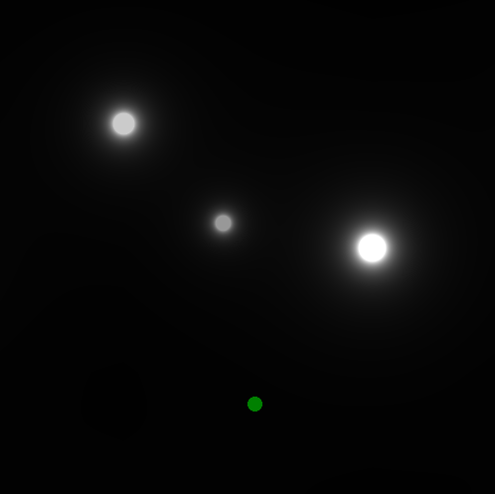
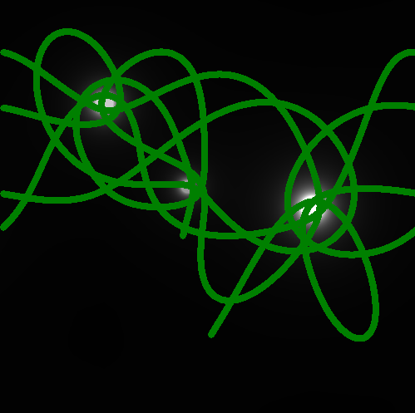
Simulerat kaos
16/24
Vi skickar in en grön boll i något som liknar ett system av himlakroppar med olika massa som utövar gravitation.
Den gröna bollens i sitt utgångsläge.
Dess bana är minst sagt komplex!
Off it goes…

Slide 20
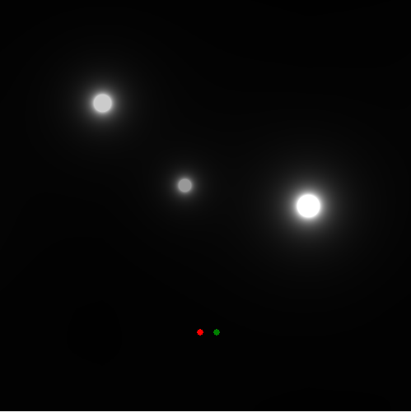
Vi testar två bollar istället. En röd och en grön – annars är de identiska. Vi placerar dem bredvid varandra. Vart tar de vägen?
17/24

Slide 21
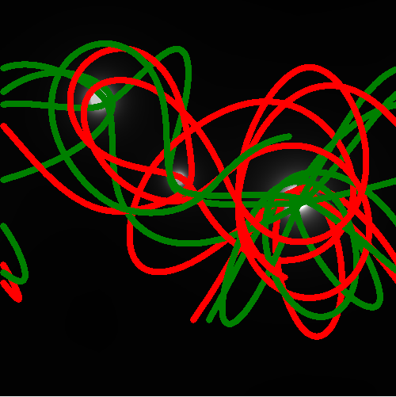
De far omkring runt ”stjärnorna” men synbart lite hur som helst. De förblir inte i närheten av varandra.
18/24

Slide 22
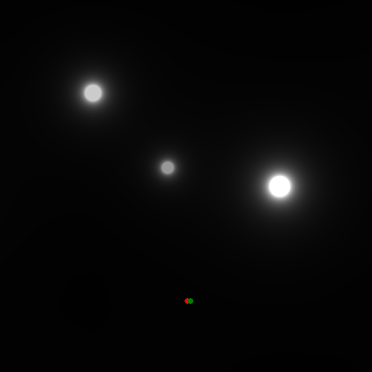
Låt oss placera dem ännu närmre varandra Hur ser det ut nu då?
19/24

Slide 23
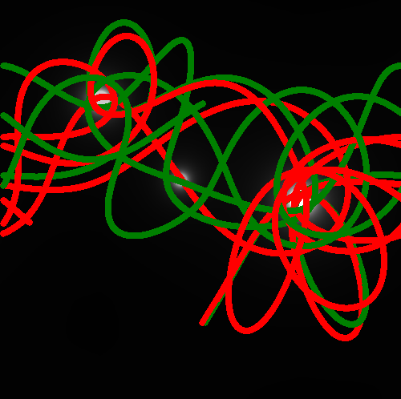
20/24
Förra körningen
Vi jämför med förra gången.
Andra banor, men kvalitativt ser det ungefär likadant ut.

Slide 24
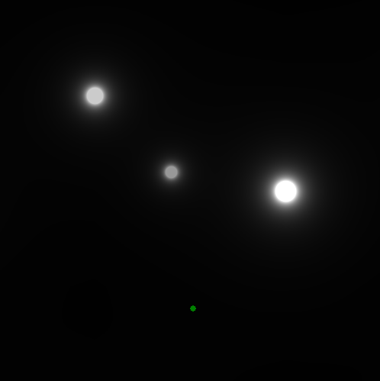
Låt oss placera dem jättenära varandra! Bara motsvarande 1/10 pixel isär Nu då?
21/24

Slide 25
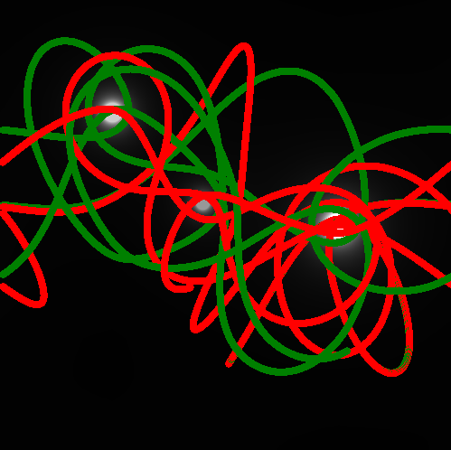
.
22/24
Förrförra körningen
Förra körningen
Nej, inte ens nu följer de varandra runt i sina banor.
Låt oss simulera interaktivt istället för att se vad som händer!

Slide 26
Mer formellt
23/24
Hur pyttelite större än 1 talet än är så blir det snart stort om vi sätter igång att kvadrera det.
Om vi tänker oss att den gröna bollen var den verkliga bollen…
… och den röda bollen var vår bästa uppskattning av den gröna bollens läge.
Då ser vi att om felet i mätningen inte är exakt noll – så är det bara en tidsfråga innan vår förutsägelse är helt värdelös.
Som att förutse vädret i detalj ett år framåt i tiden.

Slide 27
24/24
Hur designar man då system som beter sig så här?
Man tämjer kaoset genom att reglera.
Med hjälp av kommunikation och feedback dämpar man och stimulerar dynamiken.
Då kan agenter kollektivt kontrollera systemet. Det är så development fungerar.
Det är den regleringen som evolutionen bygger via naturligt urval, men som vi människor har extremt svårt att använda.
Detta är som ni kanske förstår en designprincip med stor framtida potential!

Slide 28
Summering
Självorganisation är organisation som uppstår via interaktion mellan komponenter som bara har lokala regler och lokal information.
Självorganisation finns överallt i naturen, både som adapterade system och som naturliga system som bara råkar bli självorganiserade.
Vi har väldigt svårt att förstå orsak och verkan i självorganisation.
Simulering och liknande metoder hjälper oss med emergens och parallellism – men det hjälper inte mot kaos.
Kaos är en grundläggande källa till oförutsägbarhet som ingen realistisk nivå av kunskap om systemet hjälper oss emot.
Vi kommer undan kaos endast genom att designa system på så sätt att variationer hela tiden dämpas snarare än förstärks.

